Slide 1
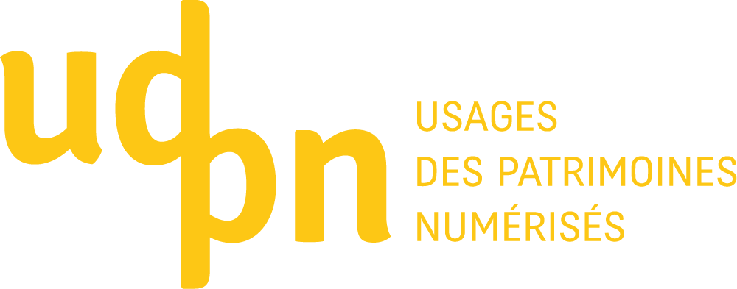

Projet UDPN
Modélisation et simulation du patrimoine : pour une évaluation critique des applications numériques
Geneviève Vidal, Maître de conférences HDR
Labsic, Université Paris13
Florent Laroche, Dr Ing, Maître de conférences
Laboratoire IRCCyN, Ecole Centrale de Nantes
EA 1803
UMR CNRS 6597

Slide 2
Rappel du calendrier général de l’étude
Phase 1 = étude des usages (Geneviève)
Phase 2 = étude les technologies utilisées ; état de l’art des applications (Etienne)
Phase 3 = analyse des interfaces usages VS technologies (Florent)
Phase 4 = guide de bonnes pratiques qui reprend les usages + préconisations (tous)

Slide 3
Méthodologie
démarche qualitative (durant 3 mois au printemps 2015), par observations d’usages (Smartphone (Iphone, Sony, Samsung, Motorola)
Tablette Ipad, Windows8 Acer, Archos) et entretiens semi-directifs.
Professionnels de la conception-réalisation hors institutions patrimoniales : 6 Indépendante design et création sonores, Indépendant design graphique et interactif, Développeur, designer Devocité , Directrice développement et opérations smArtapps , Responsable développement Art Graphique et Patrimoine, Chef projet digital indépendant (Camineo)
Professionnels du patrimoine: 5 Responsable des projets numériques Musée d’histoire de Nantes Chargée des nouveaux médias Musée de Cluny Chargée de mission numérique Ministère de la Culture Responsable de la médiation Cité de l’Espace Toulouse Chef de projets numériques Museum d’histoire naturelle Toulouse
Publics : jeunes (18-25 ans) : 13
Etudiants Médiation culturelle (2), et étudiants Métiers de l’Internet et du multimédia (11), dont 4 usages collectifs (2 ou 3 étudiants) et 2 usages individuels
Applications choisies par les usagers rencontrés : Devocité et Mosquito Le Livre des Siècles, smArtapps smArtGuide , Art Graphique et Patrimoine Jumièges 3D , Camineo Archeoparc de la Dame de Brassempouy, Centre de Monuments Nationaux et PIMPIM TEAM Le roi et la salamandre: Parcours le Royaume avec François 1er, Cité de l’Espace de Toulouse CHESS et application visite Cité de l’Espace, Muséum d’Histoire Naturelle de Toulouse Muséum LSF Flora’um, Paris Musées et Palais Galliera Jeanne Lanvin, SNCF-STIF Hapi, Coktel Vision, Édition Sierra Les secrets du château

Slide 4
Méthodologie (suite)
Publics : jeunes (18-25 ans) : 13
Etudiants Médiation culturelle (2), et étudiants Métiers de l’Internet et du multimédia (11), dont 4 usages collectifs (2 ou 3 étudiants) et 2 usages individuels
Applications choisies par les usagers rencontrés : Devocité et Mosquito Le Livre des Siècles, smArtapps smArtGuide , Art Graphique et Patrimoine Jumièges 3D , Camineo Archeoparc de la Dame de Brassempouy, Centre de Monuments Nationaux et PIMPIM TEAM Le roi et la salamandre: Parcours le Royaume avec François 1er, Cité de l’Espace de Toulouse CHESS et application visite Cité de l’Espace, Muséum d’Histoire Naturelle de Toulouse Muséum LSF Flora’um, Paris Musées et Palais Galliera Jeanne Lanvin, SNCF-STIF Hapi, Coktel Vision, Édition Sierra Les secrets du château

Slide 5
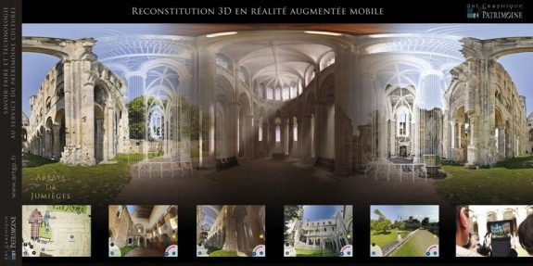
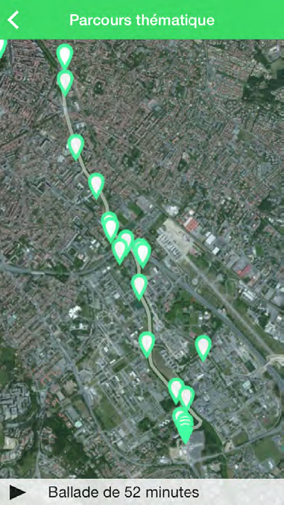
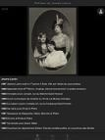
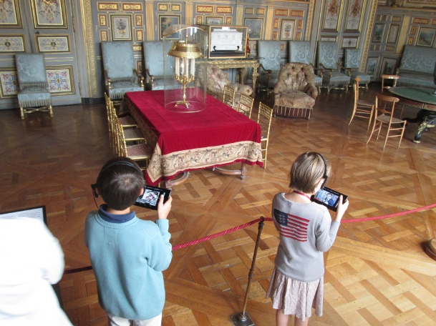
Jumièges 3D - AGP
Exposition Jeanne Lanvin
Palais Galliera
Devocite - Le Livre des Siècles,
Château de Fontainebleau
Muséum d’Histoire Naturelle
de Toulouse - Florhaum

Slide 6
Hypothèses - Etude d’usages
les contenus patrimoniaux sont peu développés et correspondent aux actuels standards de contenus courts, ludiques
les usagers tant dans l’enceinte du site patrimonial qu’à l’extérieur attendent des scénarios, des jeux et des ergonomies similaires à ceux d’autres applications,
les usagers relient leurs pratiques de visites patrimoniales et leurs pratiques numériques. Ils se présentent comme acteurs de la médiation, entre l’intérieur et l’extérieur des lieux patrimoniaux, par leurs usages effectifs, ou comme prescripteurs d’usages.

Slide 7
Analyse
voix, navigation, gameplay, plans interactifs, jeux
penser le multi-usage, sociabilités, partage, et droits
mises à jour et obsolescence programmée
Énergie, connexion et réseaux pervasifs
Économie et partenariats
L’importance de l’intuitif, de la narration
Dépasser l’adaptation des contenus in situ : offrir une nouvelle expérience
Fonctions de partage d’expérience et de contributions
Politique numérique

Slide 8
Enjeux
appropriation et culture numérique
marché du numérique, modèle économique et obsolescence programmée
injonction au numérique, à l’innovation, internet des objets, sémantisation des données
rapport au patrimoine
développement du numérique dans le secteur patrimonial : contenus, pratiques, logique industrielle, processus d’industrialisation-marchandisation
communication ou médiation
application durable, reproductibilité et budgets
stratégie numérique, partenariats
territoires et patrimoine

Slide 9
Questions de recherche de l’étude technologico-sociologique
Public
Outil de médiation
Objet
Archives
Triptyque des interacteurs :
Quelles interconnexions ?
Quelles conditions de dialogue ?
Le processus d’interaction analyse les besoins et les mécanismes de progression des différents types de publics
Public = acteur de son apprentissage ≠ non plus simple récepteur
Interaction entre ces publics et l’objet patrimonial = quel modalités de connexions entre utilisateurs et objets ?
« Les outils numériques sont au service du public pour augmenter l’objet et ses données »

Slide 10
Hypothèses de recherche de l’étude technologico-sociologique
4 dimensions considérées :
Usages (créés pour les professionnels ←→ grand public)
Institutions patrimoniales
Technologies (au service des usages)
Applications
Objectifs :
Typologie des objets
Modéliser les flux et les relations
→ Vers « Un médiateur virtuel ubiquitaire ? »
Humain
Usages, outils, applications
Technologies
Notes:
Modéliser les flux et les relations --> ce qui interesse le public est peut etre le pourquoi du comment l'objet a été créé, utilisé ? et NON du simple contemplatif et descriptif.

Slide 11
Les composantes du processus de création d’outil numérique culturel et patrimonial
Plusieurs méthodes
Différentes étapes
Objet et son contenu
(caractéristiques)
3D
Son
Interaction
BD iconographique
…
IHM
TV
Écran 3D
Dalle
Médiateur virtuel
…

Slide 12
Résultats de l’étude technologico-sociologique
Musée
Institution
Chercheur
Pédagogie
Entreprise
Les enjeux à mettre au regard :
politiques / culturels (ie les Conservateurs de Musée)
économiques
principes technologiques et leurs évolutions
Méthodologie des 3C :
co-concevoir l’objet de médiation numérique
→ quelles structures de données ?
2. co-fabriquer en collaboration
→ qui est le prestataire ? Quel cahier des charges type ?
3. conserver l’objet
→ comment assurer la pérennité de l’outil digital ?
Notes:
Concevoir
Objet étudié :
définir et caractériser ?
considérer les particularités de l’objet ?
Projet de médiation numérique
Comment verbaliser un projet de médiation ?
Technologies numériques
Comment les choisir ?
Lier la technique pour répondre au besoin du projet de médiation ?
Créer
Structuration des données à mettre à disposition du public
Quels modèles ? Quelles ressources ?
Problème de la complexité des données muséales
Le cahier des charges
Prendre en compte les différents acteurs du projet (musée/public/fournisseur/AMO)
Utilisation d’un vocabulaire commun - interdisciplinarité entre tous les acteurs
→ Aller au delà de la relation usuelle client-fournisseur
Appli préconçues, Développement spécifique ou Projet de recherche ?
Objectifs politiques, culturels et économiques
Conserver
Réutiliser le dispositif numérique
Séparer le contenu du contenant - considérer comme un conteneur multi-fonctions
Comment l’adapter à de nouveaux contenus ? à de nouveaux usages ?
Capitaliser les recherches et cheminements de médiation
L’application « one shot » n’est pas compatible avec le principe même de conservation de la culture !
Créer des formations dédiées pour imaginer l’Université de demain
Dépendance au fournisseur
Penser le dispositif non lié à ses “créateurs” pour une meilleure pérennité ?
Comment le personnel des Musées va s’approprier ces outils et pouvoir les faire évoluer sans faire appelle aux prestataires ?

Slide 13
Concevoir
Concevoir
Créer
Conserver
Objet étudié :
    définir et caractériser ?
    considérer les particularités de l’objet ?
Projet de médiation numérique
    Comment verbaliser un projet de médiation ?
Technologies numériques
    Comment les choisir ?
    Lier la technique pour répondre au besoin du projet de médiation ?

Slide 14
Créer (ou Fabriquer)
Concevoir
Créer
Conserver
Structuration des données à mettre à disposition du public
Quels modèles ? Quelles ressources ?
Problème de la complexité des données muséales
Le cahier des charges
Prendre en compte les différents acteurs du projet (musée/public/fournisseur/AMO)
Utilisation d’un vocabulaire commun - interdisciplinarité entre tous les acteurs
→ Aller au delà de la relation usuelle client-fournisseur
Appli préconçues, Développement spécifique ou Projet de recherche ?
Objectifs politiques, culturels et économiques

Slide 15
Conserver
Concevoir
Créer
Conserver
Réutiliser le dispositif numérique
Séparer le contenu du contenant - considérer comme un conteneur multi-fonctions
Comment l’adapter à de nouveaux contenus ? à de nouveaux usages ?
Capitaliser les recherches et cheminements de médiation
L’application « one shot » n’est pas compatible avec le principe même de conservation de la culture !
Créer des formations dédiées pour imaginer l’Université de demain
Dépendance au fournisseur
Penser le dispositif non lié à ses “créateurs” pour une meilleure pérennité ?
Comment le personnel des Musées va s’approprier ces outils et pouvoir les faire évoluer sans faire appelle aux prestataires ?

Slide 16

Bilan : les 3C avec des cycles inter-reliés
Usages
Usages
Usages
Technologies
Technologies
Technologies
Homme
Homme
Homme
Concevoir
Créer
Conserver
Notes:
----- Notes de la réunion (15/06/16 10:52) -----
Question de terminologie, créer une terminologie commune ?

